Slide 1








Virtueller Server
Patrick Edelmann
10.05.2023
Ziel
Anforderungen
Motivation
Nachhaltigkeit
Zielgruppe
Kommunikation

Slide 2

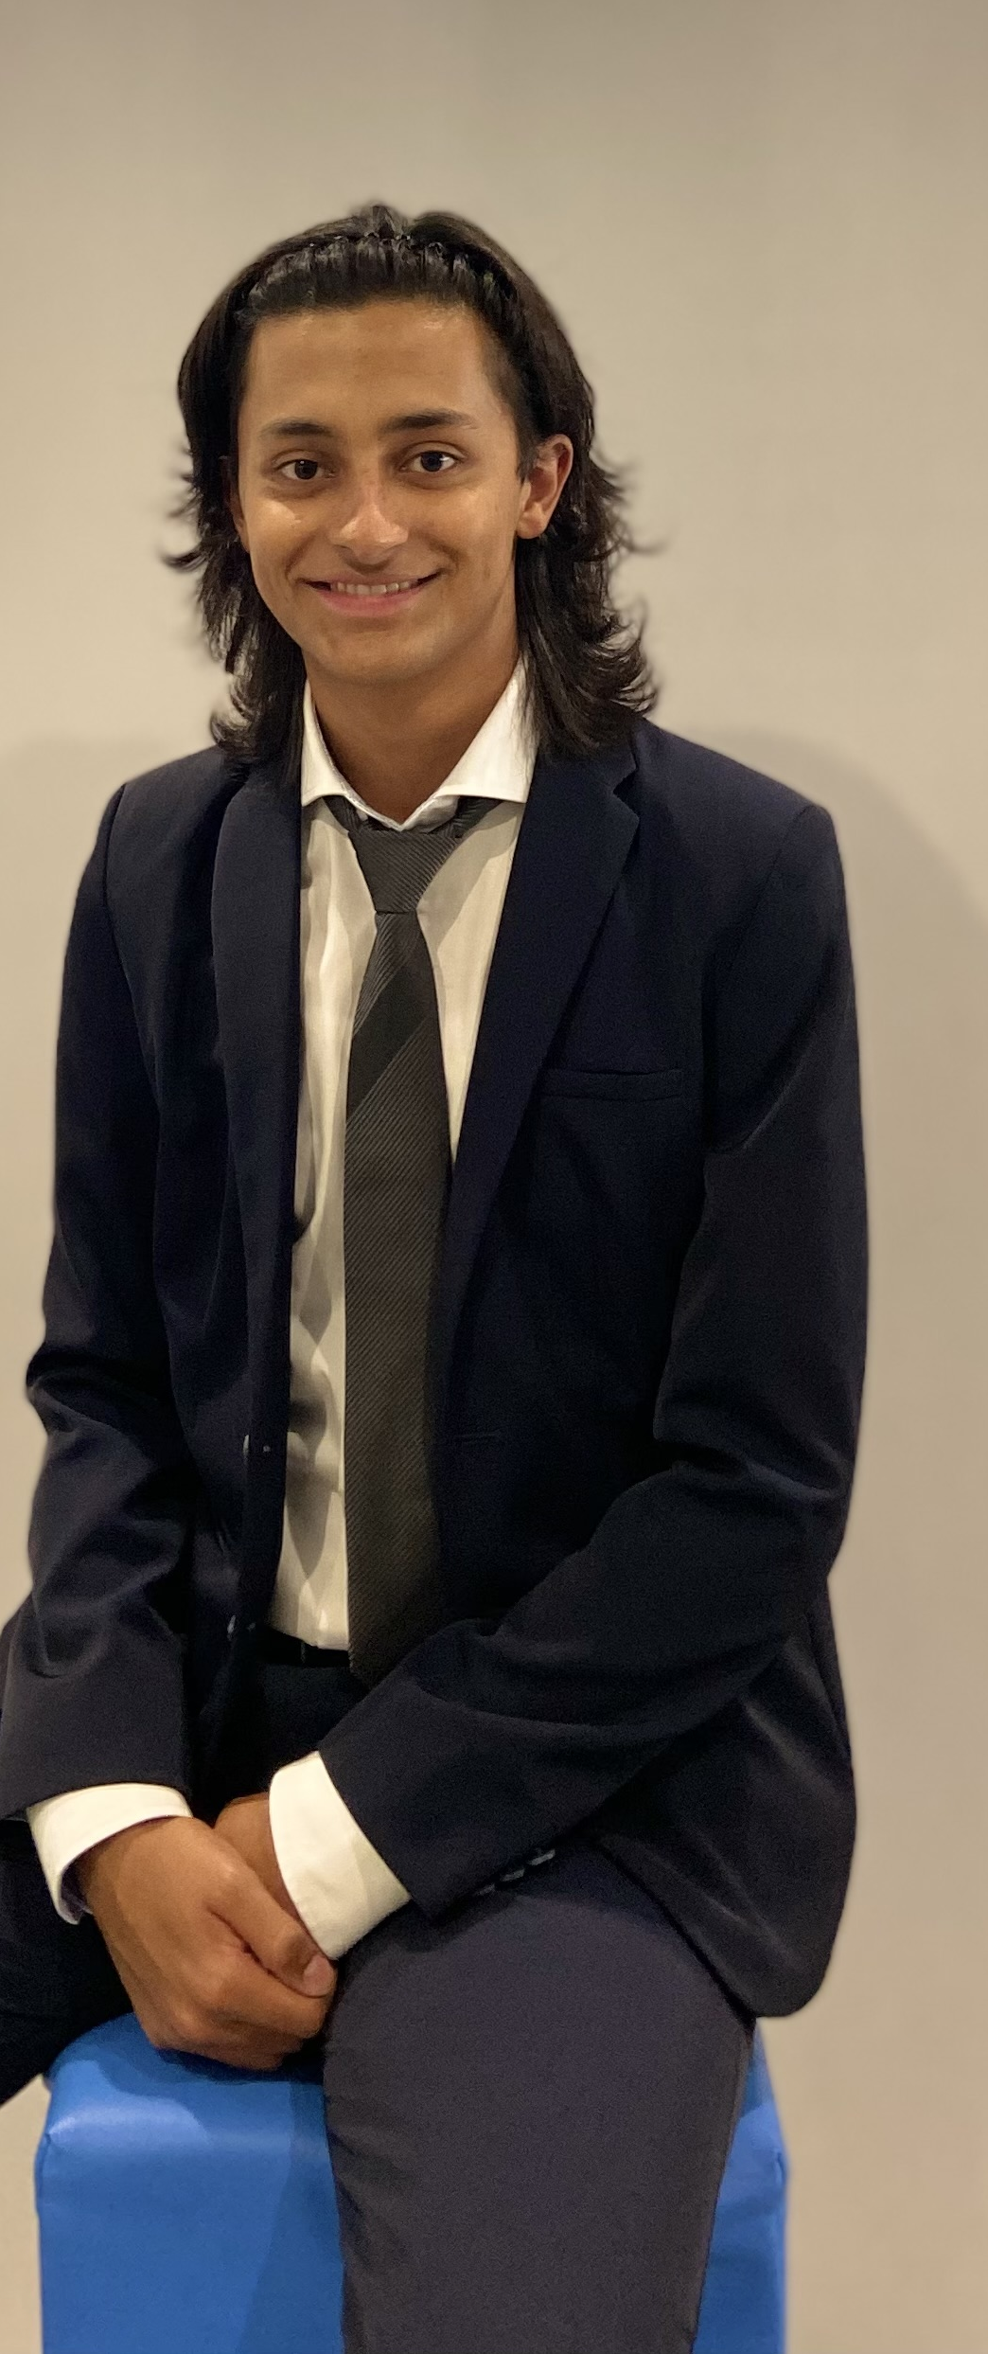
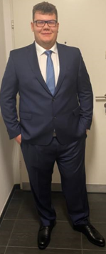
Virtueller Server
VORSTELLUNG DER ARBEIT
Ziel
Anforderungen
Motivation
Nachhaltigkeit
Pro/Contra
Kommunikation
Patrick Edelmann
10.05.2023
TEAM
Simon Angerer
Patrick Edelmann

Slide 3

Ziel
Anforderungen
Motivation
Nachhaltigkeit
Zielgruppe
Kommunikation
TEAM
Simon Angerer
Patrick Edelmann
Patrick Edelmann
10.05.2023
MEILENSTEINE
DNS
Benutzer Einrichtung
Firewall
Active Directory

Slide 4

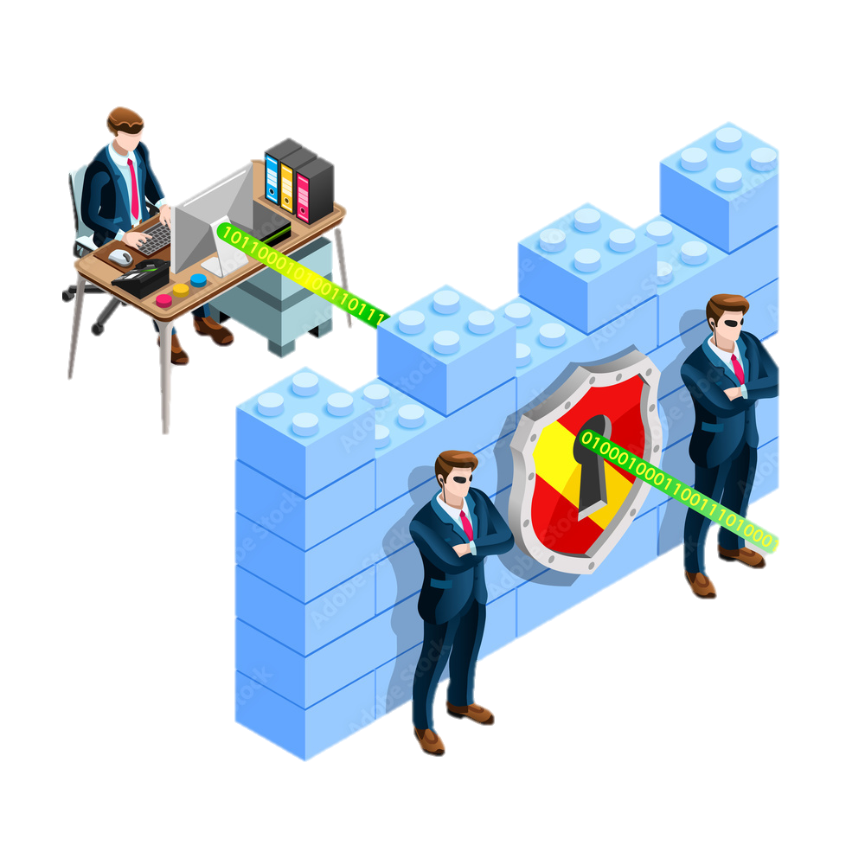
TEAM
Simon Angerer
Patrick Edelmann
MEILENSTEINE
Python-Client
Mail-Server
DHCP-Server
Server
Patrick Edelmann
10.05.2023

Slide 5
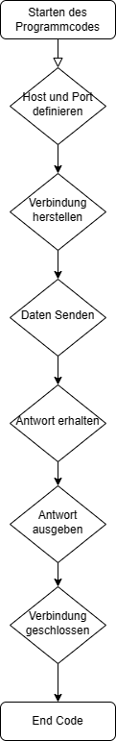
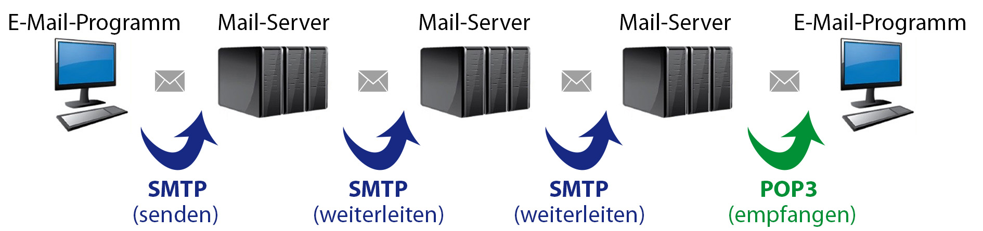
MEILENSTEINE
Mail-Server
Installation auf Server:
Postfix installieren
Postfix Konfiguration starten
Über Telnet Funktionalität prüfen
Warum Postfix?
Ermöglicht Senden und Empfangen von E-Mails
Skalierbar und sicher
Mehrere E-Mail-Domains auf einem Server hosten möglich
Patrick Edelmann
10.05.2023

Slide 6

MEILENSTEINE
Python-Client
Für kleine oder große Projekte
Für Prototypenbau geeignet
am häufigsten verwendeten Programmiersprachen
Patrick Edelmann
10.05.2023
Arbeitsweise
Mail-Server
Ziel
Stressfrei arbeiten und erfolgreiche Diplomarbeit abliefern
Dokumentation nach jedem Meilenstein
Meilensteine mit Datum festlegen um zeitliche Struktur aufzubauen
Nach jedem Meilenstein Dokumentation aktualisieren
Alle Dateien zusammenfügen, wenn alle Meilensteine erledigt sind
Dokumentationen in finale Diplomarbeitsabgabe einfügen
Regelmäßige Kommunikation mit Betreuer für Feedback und Unterstützung

Slide 7



MEILENSTEINE
Python-Kommunikation
Server
Client
NCAT-Verbindung
Patrick Edelmann
10.05.2023
Arbeitsweise
Mail-Server
Ziel
Stressfrei arbeiten und erfolgreiche Diplomarbeit abliefern
Dokumentation nach jedem Meilenstein
Meilensteine mit Datum festlegen um zeitliche Struktur aufzubauen
Nach jedem Meilenstein Dokumentation aktualisieren
Alle Dateien zusammenfügen, wenn alle Meilensteine erledigt sind
Dokumentationen in finale Diplomarbeitsabgabe einfügen
Regelmäßige Kommunikation mit Betreuer für Feedback und Unterstützung

Slide 8

Arbeitsweise
Ziel
Stressfrei arbeiten und erfolgreiche Diplomarbeit abliefern
Dokumentation nach jedem Meilenstein
Meilensteine mit Datum festlegen um zeitliche Struktur aufzubauen
Nach jedem Meilenstein Dokumentation aktualisieren
Alle Dateien zusammenfügen, wenn alle Meilensteine erledigt sind
Dokumentationen in finale Diplomarbeitsabgabe einfügen
Regelmäßige Kommunikation mit Betreuer für Feedback und Unterstützung
Patrick Edelmann
10.05.2023
ZUSAMMENFASSUNG
Teambildung & Themenfindung
Forschungsziel
Praktische Umsetzung
Arbeitsweise

Slide 9





Arbeitsweise
Ziel
Stressfrei arbeiten und erfolgreiche Diplomarbeit abliefern
Dokumentation nach jedem Meilenstein
Meilensteine mit Datum festlegen um zeitliche Struktur aufzubauen
Nach jedem Meilenstein Dokumentation aktualisieren
Alle Dateien zusammenfügen, wenn alle Meilensteine erledigt sind
Dokumentationen in finale Diplomarbeitsabgabe einfügen
Regelmäßige Kommunikation mit Betreuer für Feedback und Unterstützung
ZUSAMMENFASSUNG
Teambildung & Themenfindung
Forschungsziel
Praktische Umsetzung
Arbeitsweise
Patrick Edelmann
10.05.2023
VIELEN DANK!
Simon Angerer
+43 676 3055142
simon.angerer03@gmail.com

Slide 10


ZUSAMMENFASSUNG
Teambildung & Themenfindung
Forschungsziel
Praktische Umsetzung
Arbeitsweise
VIELEN DANK!
Patrick Edelmann
+43 699 18351144
patrick1105722@gmail.com
https://github.com/Patrick2345564/Diplomarbeit-.git
Patrick Edelmann
10.05.2023

